Slide 1
Visualización de datos storytelling
Máster Universitario de Ciencia de Datos
Universitat Oberta de Catalunya
Mario Ubierna San Mamés

Slide 2
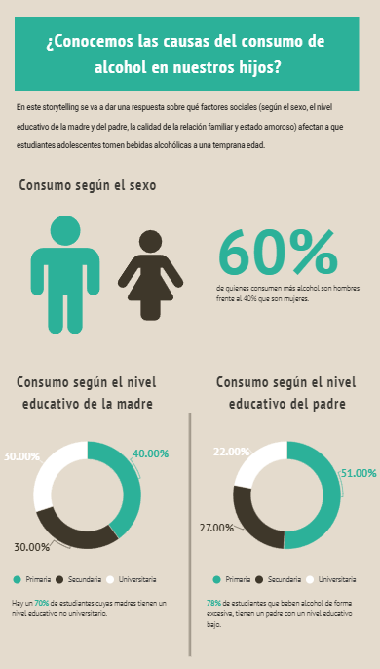
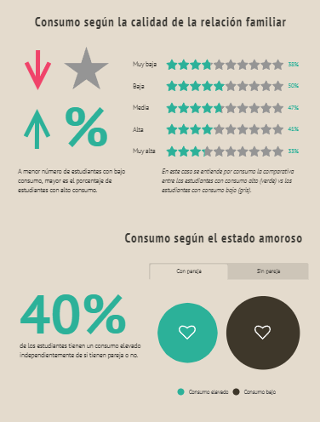
¿Conocemos las causas del consumo de alcohol en nuestros hijos?
En este storytelling se va a dar una respuesta sobre qué factores sociales afectan al consumo de alcohol entre estudiantes adolescentes, entendiendo por factores sociales:
El género (sexo).
El nivel educativo de la madre.
El nivel educativo del padre.
La calidad de la relación familiar.
El estado amoroso.
https://infogram.com/conocemos-las-causas-del-consumo-de-alcohol-en-nuestros-hijos-1hdw2jpej8y5p2l?live

Slide 3
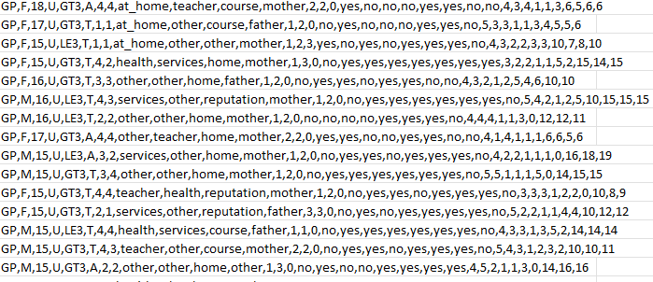
Fuente de datos
Origen: repositorio público “Student Grade Predicton”, el cual se encuentra en Kaggle (https://www.kaggle.com/dipam7/student-grade-prediction).
Licencia: no aparece en ningún sitio la licencia. (Kaggle, UCL Machine Learning)
Tipo de fichero: un fichero CSV con 33 atributos.

Slide 4

Herramienta
Infogram: es una plataforma web diseñada para la creación de visualizaciones, ya sean infografías o visualización de datos en sí.
Las características principales son:
Interfaz web.
Intuitiva.
Fácil de usar.
Creación de gráficos, cuadros de mando, mapas, storytellings…
Versión gratuita (Limitada).

Slide 5
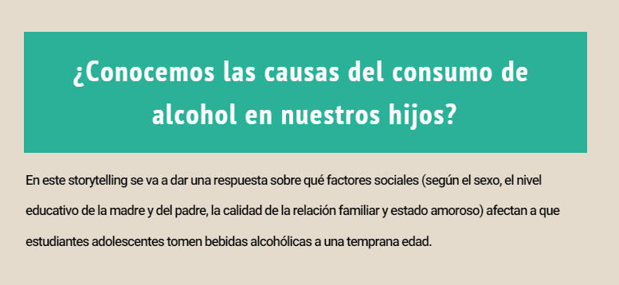
Navegación

Slide 6
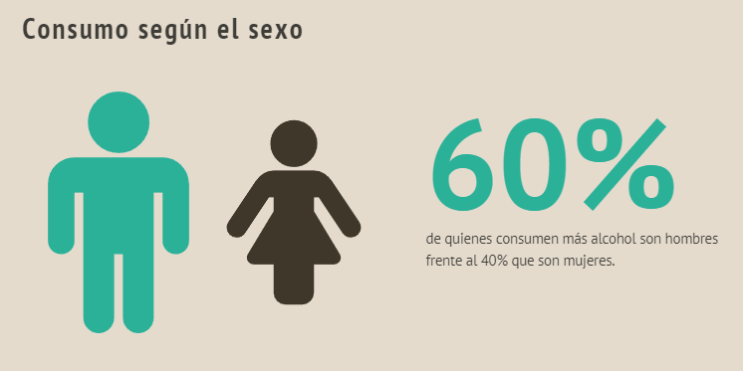
Navegación

Slide 7
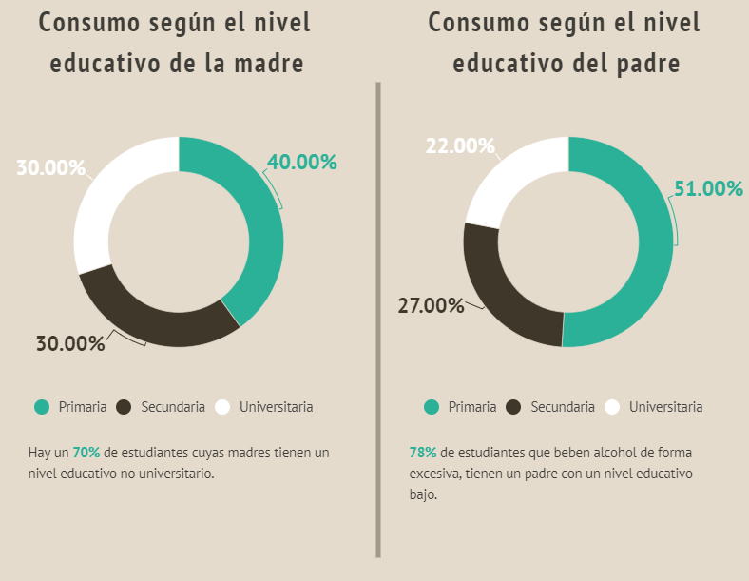
Navegación

Slide 8
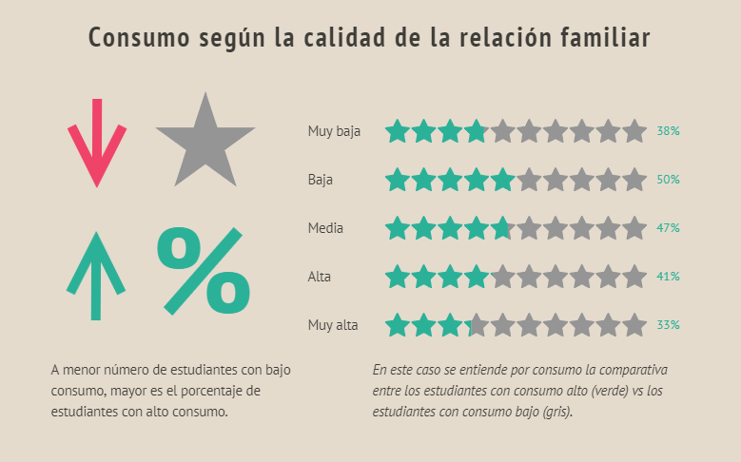
Navegación

Slide 9
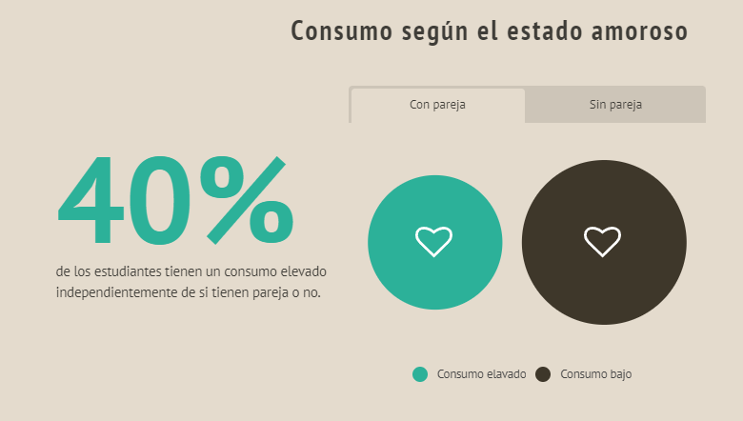
Navegación

Slide 10
Análisis de los elementos visuales usados
Gráficos
Gráfico de comparación de tamaños. (Factor sexo y estado amoroso).
Gráfico circular de anillo. (Factor nivel educativo de la madre y del padre).
Gráfico de barra pictorial. (Factor calidad de la relación familiar).

Slide 11
Análisis de los elementos visuales usados
Gráfico de comparación de tamaños (Factor sexo y estado amoroso):

Slide 12
Análisis de los elementos visuales usados
Gráfico circular de anillo (Factor nivel educativo):

Slide 13
Análisis de los elementos visuales usados
Gráfico de barra pictorial (Factor calidad de la relación familiar):

Slide 14
Análisis de los elementos visuales usados
Interacción: todos los gráficos usados permiten la interacción, haciendo observable el porcentaje de estudiantes que tienen un alto consumo de alcohol según el factor a analizar.
Colores: colores llamativos y elegantes.
Textos: los mínimos posibles para mantener la estética sin perder información. Relación entre el texto y su color con el gráfico para facilitar la interpretación.

Slide 15
Reflexión final
Dar respuesta a la pregunta “¿Conocemos las causas del consumo de alcohol en nuestros hijos?”
A partir de microhistorias del consumo según diferentes factores (sexo, el nivel educativo, la calidad de la relación familiar y estado amoroso).
Conocimiento obtenido es que el sexo, el nivel educativo de los padres y la relación familiar afectan al consumo de alcohol entre los estudiantes, no sucede los mismo con el estado amoroso.
Para captar la atención del usuario final (padres):
Título llamativo (clickbait).
Gama de colores elegante.
Gráficos simples (fáciles de entender).
Textos a diferentes tamaños y colores.
Búsqueda de la estética sin perder información.

Slide 16
Muchas gracias por su atención

